Slide 1
Артикуляционная гимнастика
Для веселых и старательных
(ПОД СЧЕТ: 1 - 2- 3 - 4 - 5)

Slide 2
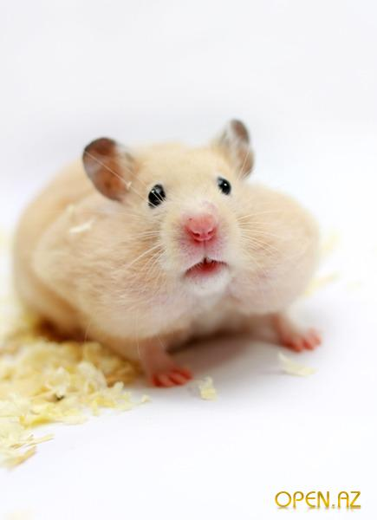
ХОМКА

Slide 3
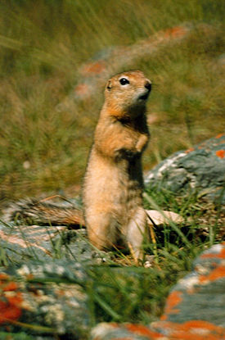
СУСЛИК

Slide 4
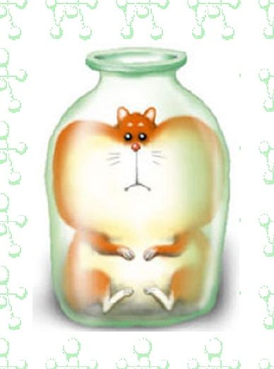
ОПЯТЬ
ХОМКА

Slide 5
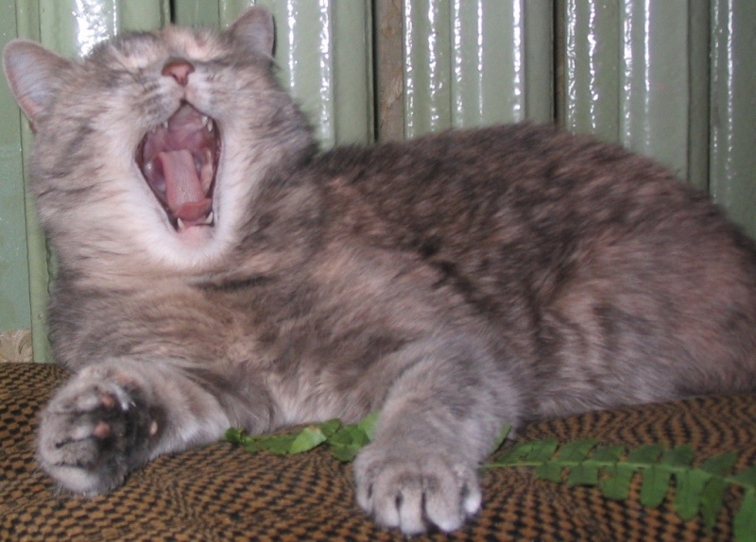
РОТИК ОТКРЫВАЕМ

Slide 6
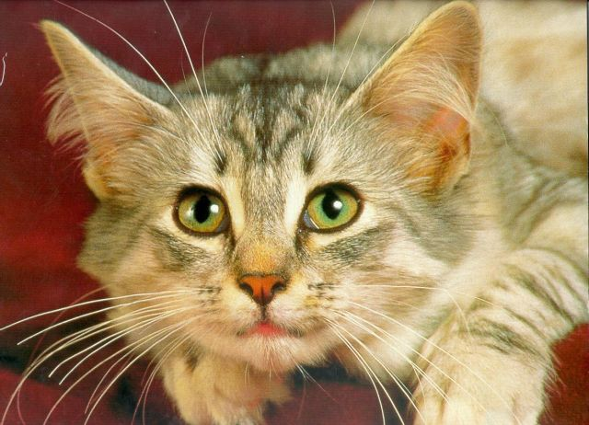
РОТИК ЗАКРЫВАЕМ

Slide 7

УЛЫБАЕМСЯ !

Slide 8

ХОБОТОК

Slide 9
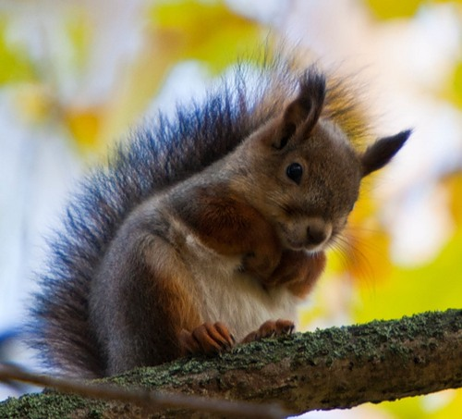
ОРЕШЕК

Slide 10
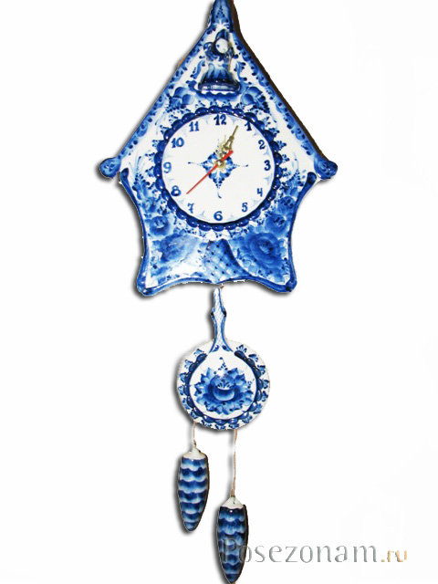
ЧАСЫ: ТИК-ТАК

Slide 11
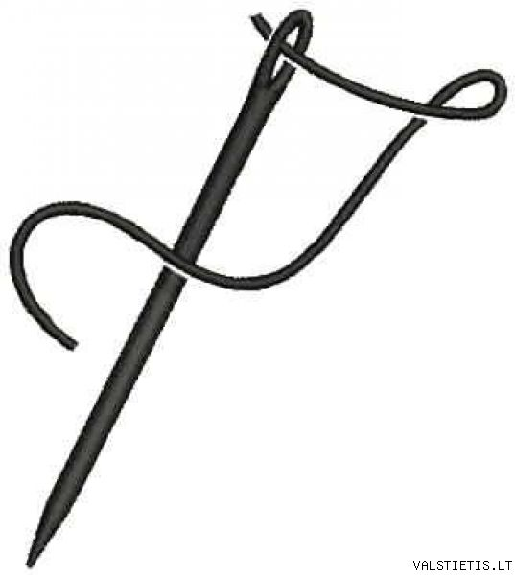
ИГЛА

Slide 12

ВАРЕНЬЕ СЛИЖЕМ

Slide 13
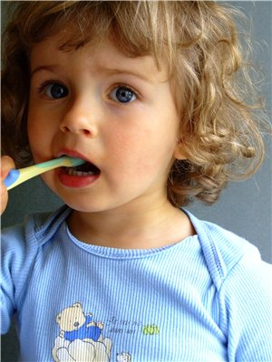
ПОЧИСТИМ ЗУБКИ

Slide 14
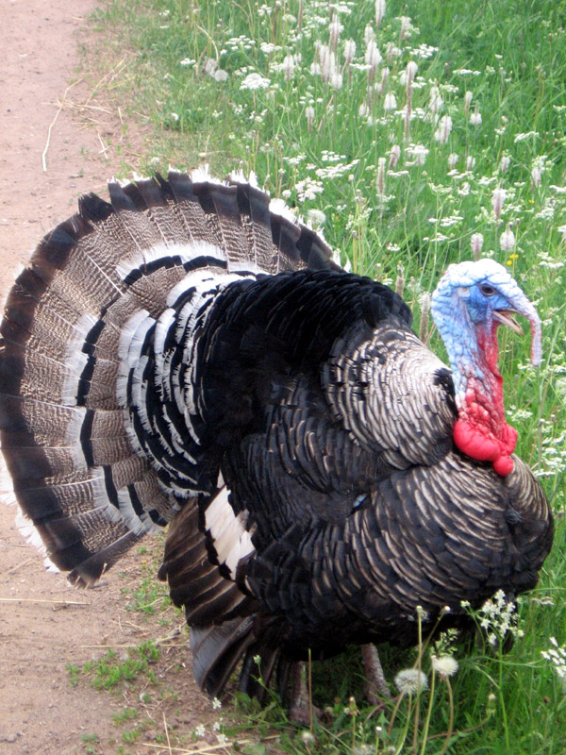
ИНДЮК !

Slide 15
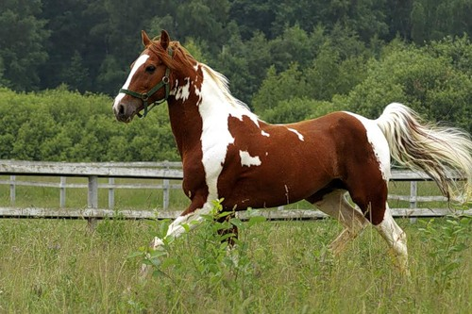
ЛОШАДКА

Slide 16
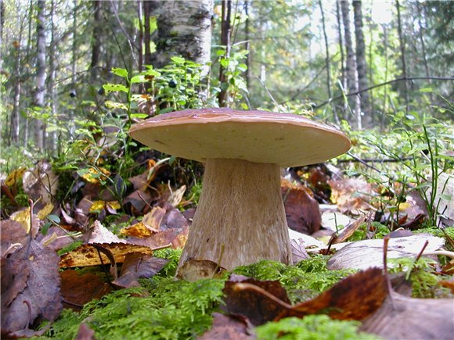
ГРИБОЧЕК

Slide 17
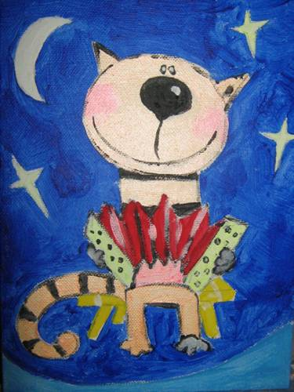
ГАРМОШКА

Slide 18
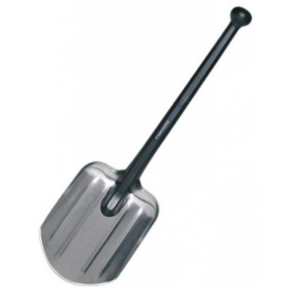
ЛОПАТА

Slide 19
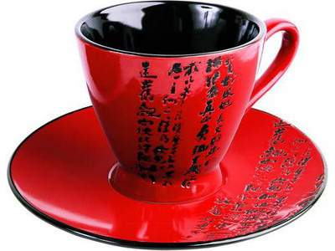
ЧАШКА

Slide 20
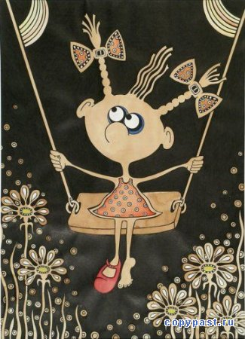
КАЧЕЛИ

Slide 21
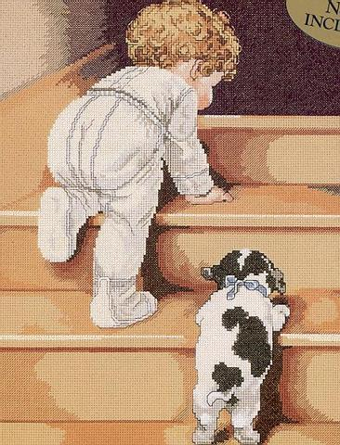
ПОЛЗЕМ ПО СТУПЕНЬКАМ

Slide 22
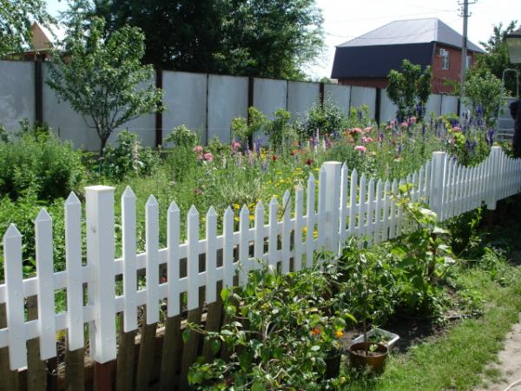
ЗАБОР

Slide 23

ЧАЙНИК КИПИТ
С-С-С-С-С-!

Slide 24
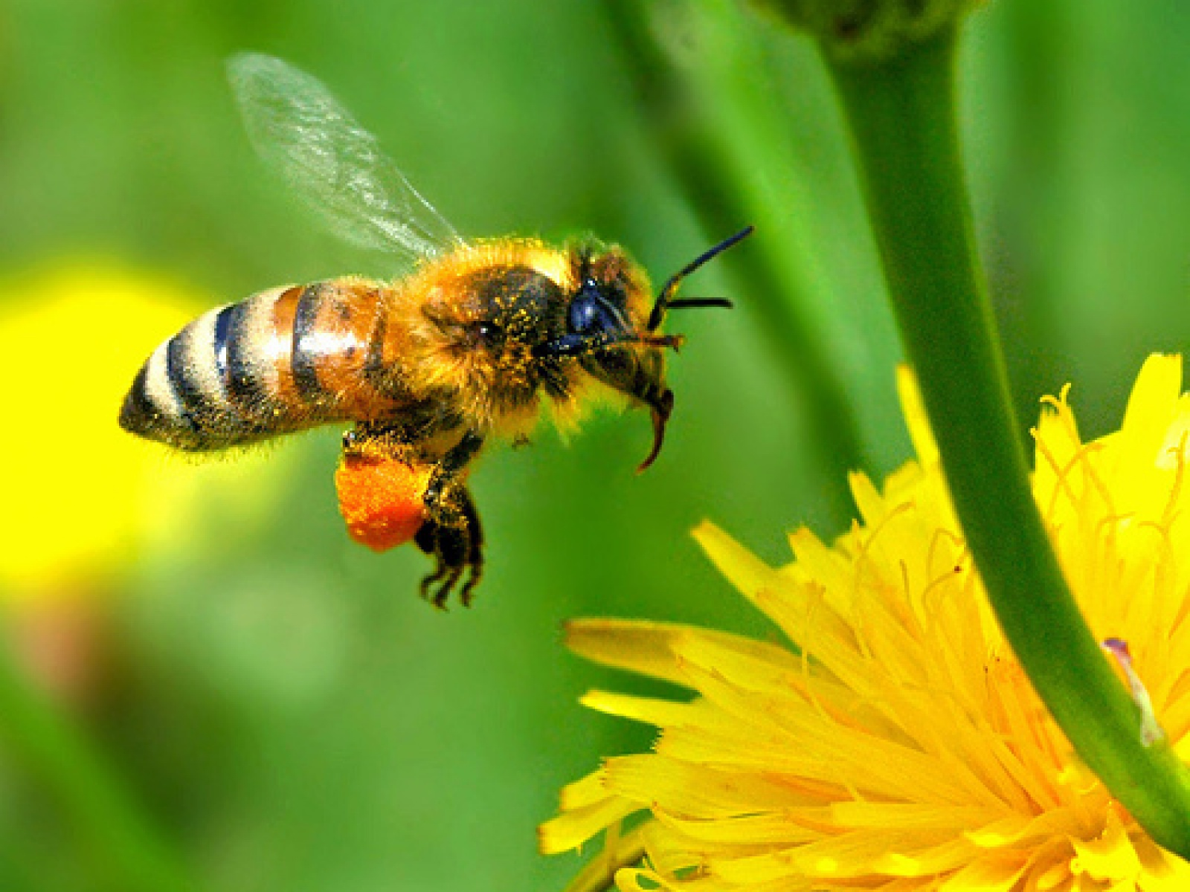
З-З-З-З

Slide 25
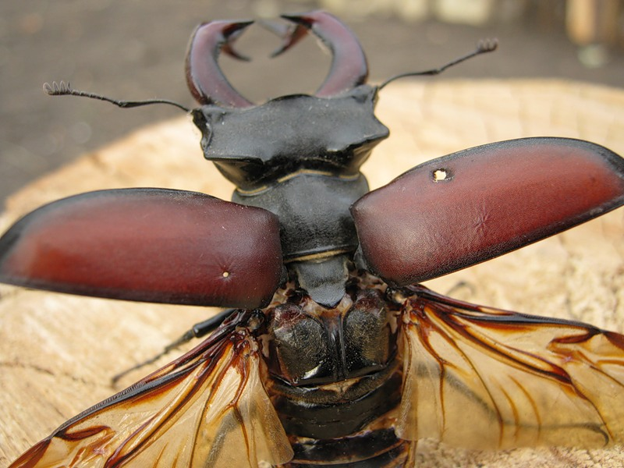
Ж-Ж-Ж-Ж !

Slide 26

Ш-Ш-Ш-Ш !
Ш-Ш-Ш !

Slide 27
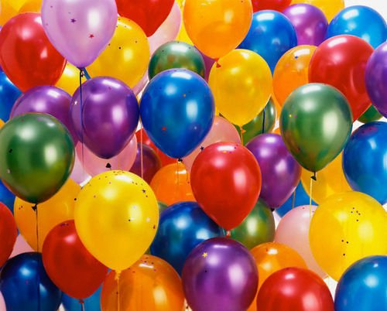
Ш
Ш
Ш
Ш
Ш

Slide 28

Л-Л-Л

Slide 29
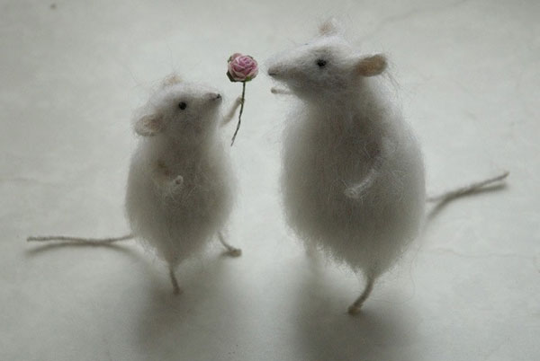
И-И-И

Slide 30
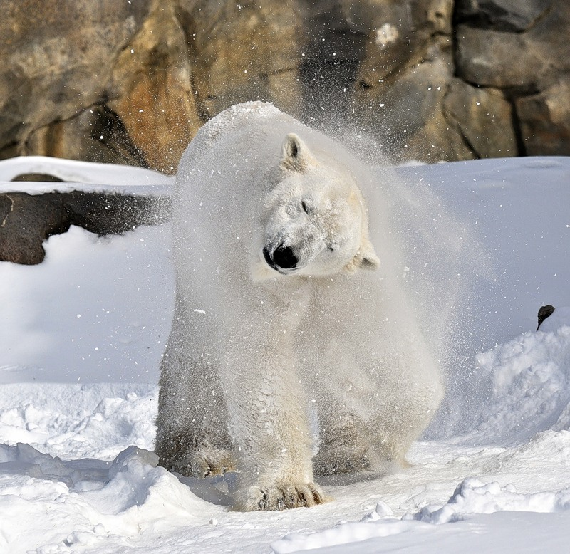
Ы-Ы-Ы

Slide 31

Р-Р-Р-Р-Р-Р

Slide 32
КОНЕЦ

